Slide 1
DESENVOLVIMENTO DA TÉCNICA CONSISTENCY-BASED FEATURE SELECTION COM ABORDAGEM LAZY
Marcus Vinicius Silva Soares
Orientador: Luiz Merschmann
Outubro / 2010

Slide 2
Sumário
Introdução e Motivação
Justificativa
Fundamentação Teórica
Objetivos
Metodologia

Slide 3

Introdução e Motivação
Grandes quantidades de dados armazenados
Dados armazenados podem esconder diversos tipos de padrões e comportamentos relevantes
Mineração de dados – (Knowledge Discovery in Databases )

Slide 4
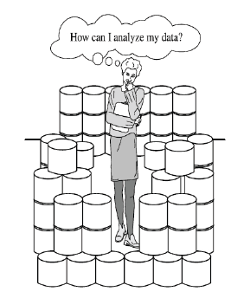
Introdução e Motivação
Mineração de Dados
Limpeza dos dados
Integração dos dados
Redução de Dados
Transformação dos dados
Mineração
Avaliação ou Pós-processamento
Visualização dos Resultados

Slide 5
Justificativa
Diminuir o custo computacional
Melhorar o desempenho dos classificadores

Slide 6

Consistency-based Feature Selection
Avalia os subconjuntos de atributos e utiliza a consistência como medida de avaliação.
A medida de consistência é dada pela Equação:

Slide 7
Consistency-based Feature Selection
Adota alguma heurística.
Privilegia subconjuntos de atributos menores com alta consistência.

Slide 8
Objetivos
Objetivo Geral
Adaptar o método Consistency-based Feature Selection para realizar seleção de atributos de acordo com a abordagem lazy, e provar que o uso do método com esta abordagem é viável.

Slide 9
Objetivos
Objetivos Específicos
Desenvolvimento do algoritmo da técnica Consistency-based Feature Selection adaptada para a abordagem lazy.
Implementação computacional da técnica mencionada.
Realização de testes do algoritmo implementado.
Analisar os testes feitos.

Slide 10

Metodologia
Levantamento do estado da arte de técnicas e algoritmos de seleção de atributos.
Revisão bibliográfica sobre as heurísticas.

Slide 11
Metodologia
Estudo da técnica de seleção de atributo em questão.
Implementação utilizando a linguagem Java.
Seleção de instâncias para realização de experimentos.
Realização de estudo experimental do algoritmo proposto e implementado utilizando-se as instâncias selecionadas.

Slide 12
Referências
H. Liu and R. Setiono. A probabilistic approach to feature selection: A filter solution. pages 319 - 327. In Morgan Kaufmann, editor, Proceedings of the 13th International Conference on Machine Learning, 1996.

Slide 13

Perguntas?

